Slide 1

ПРАВИТЕЛЬСТВО
ТВЕРСКОЙ ОБЛАСТИ
Об установке компьютерного томографа
в Конаковской ЦРБ в рамках профилактики, диагностики и лечения коронавирусной инфекции
г. Тверь
июнь 2020 года

Slide 2

УСТАНОВКА КОМПЬЮТЕРНЫХ ТОМОГРАФОВ В ТВЕРСКОЙ ОБЛАСТИ В РАМКАХ ПРОФИЛАКТИКИ, ДИАГНОСТИКИ И ЛЕЧЕНИЯ НОВОЙ КОРОНАВИРУСНОЙ ИНФЕКЦИЕЙ
Компьютерные томографы
Весьегонск
Сандово
1. | Кимрская ЦРБ
2. | Калининская ЦРБ
3. | Вышневолоцкая ЦРБ
4. | Городская больница № 6
5. | КБСМП
6. | Конаковская ЦРБ
Лесное
Молоково
Красный Холм
Бологое
Удомля
Максатиха
Сонково
Бежецк
Фирово
Вышний Волочёк
Кесова Гора
Спирово
М 11
Кашин
Осташков
Лихославль
Рамешки
Торжок
Калязин
Кувшиново
Тверь + К.р-н
Кимры
Пено
Андреаполь
Селижарово
Торопец
Конаково
Ржев
Старица
М 10
Западная Двина
Нелидово
Оленино
Зубцов
М 9
Жарковский
Белый

Slide 3
УСТАНОВКА КОМПЬЮТЕРНОГО ТОМОГРАФА
КОНАКОВСКАЯ ЦРБ (ПРЕДЛАГАЕМЫЕ ВАРИАНТЫ)
КОНАКОВСКАЯ ЦРБ
№ |  | I вариант | II вариант
 |  | SOMATOM go.Top (SIEMENS) | GE Healthcare Revolution EVO
1 | 2 | 5 | 6
1 | Общая стоимость, млн рублей | 70,9 | 65,9
2 | Модульное исполнение | Да | Да
3 | Срок поставки | 60 дней | 60 дней

Slide 4
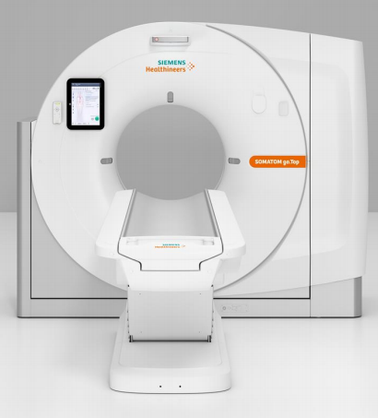
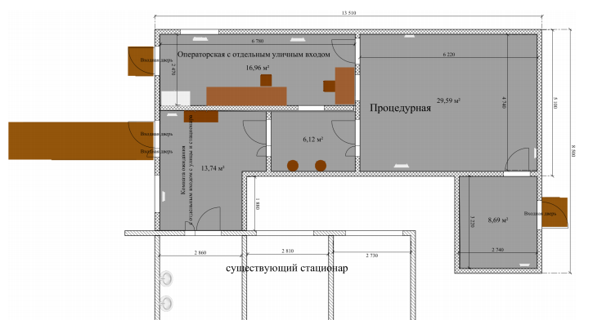
УСТАНОВКА КОМПЬЮТЕРНОГО ТОМОГРАФА
КОНАКОВСКАЯ ЦРБ (I ВАРИАНТ)
Томограф рентгеновский компьютерный 64-срезовый SOMATOM go.Top (SIEMENS) - модуль

Slide 5
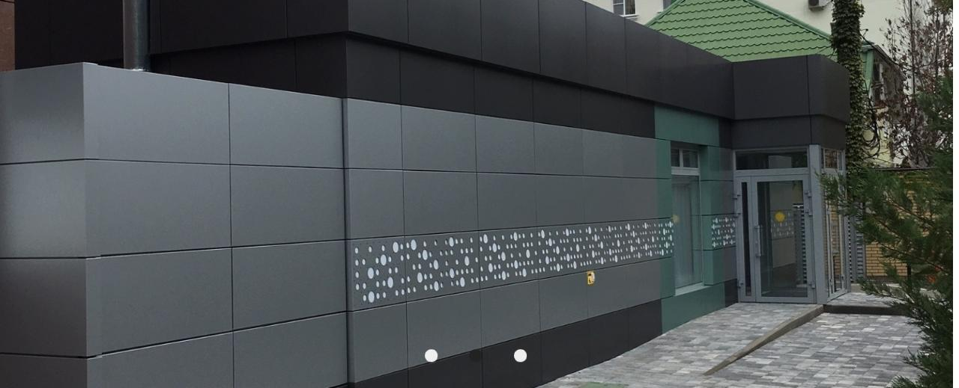
УСТАНОВКА КОМПЬЮТЕРНОГО ТОМОГРАФА
КОНАКОВСКАЯ ЦРБ (I ВАРИАНТ)
Томограф рентгеновский компьютерный 64-срезовый SOMATOM go.Top (SIEMENS) - модуль
г. Краснодар

Slide 6
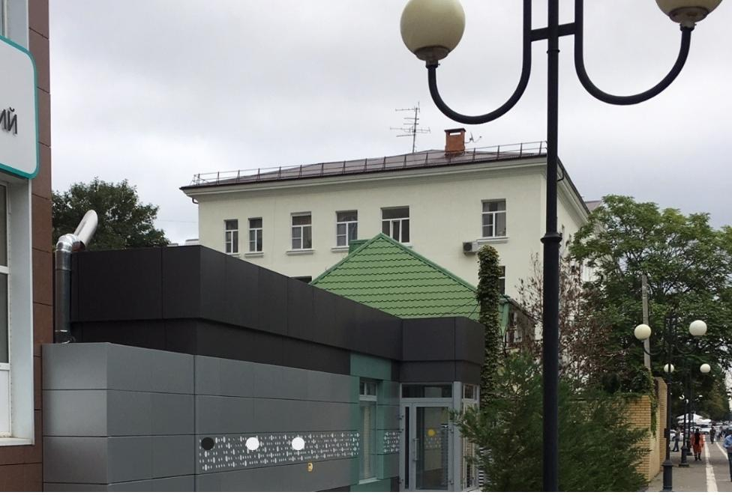
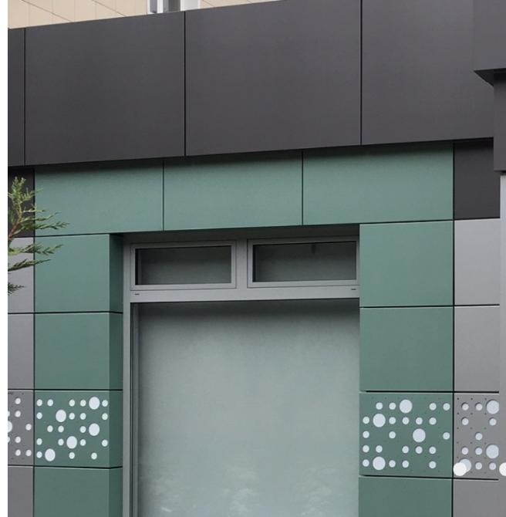
УСТАНОВКА КОМПЬЮТЕРНОГО ТОМОГРАФА
КОНАКОВСКАЯ ЦРБ (I ВАРИАНТ)
Томограф рентгеновский компьютерный 64-срезовый SOMATOM go.Top (SIEMENS) - модуль

Slide 7
УСТАНОВКА КОМПЬЮТЕРНОГО ТОМОГРАФА
КОНАКОВСКАЯ ЦРБ (I ВАРИАНТ)
Томограф рентгеновский компьютерный 64-срезовый SOMATOM go.Top (SIEMENS) - модуль
ПРЕИМУЩЕСТВА
Бесплатная улучшающая опция 128 срезов
Возможность проведения КТ сердца (даст возможность развернуть первичный сосудистый центр на базе ЦРБ)
НЕДОСТАТКИ
Выше стоимость (70,9 млн рублей)
Большие габаритные размеры модуля (заходит на охранную зону городского водопровода на 1,1 метра, сужает проезжую часть на 1 метр)

Slide 8
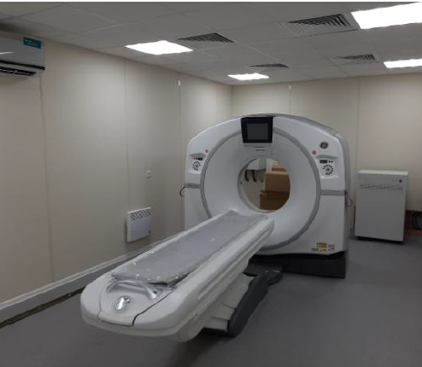
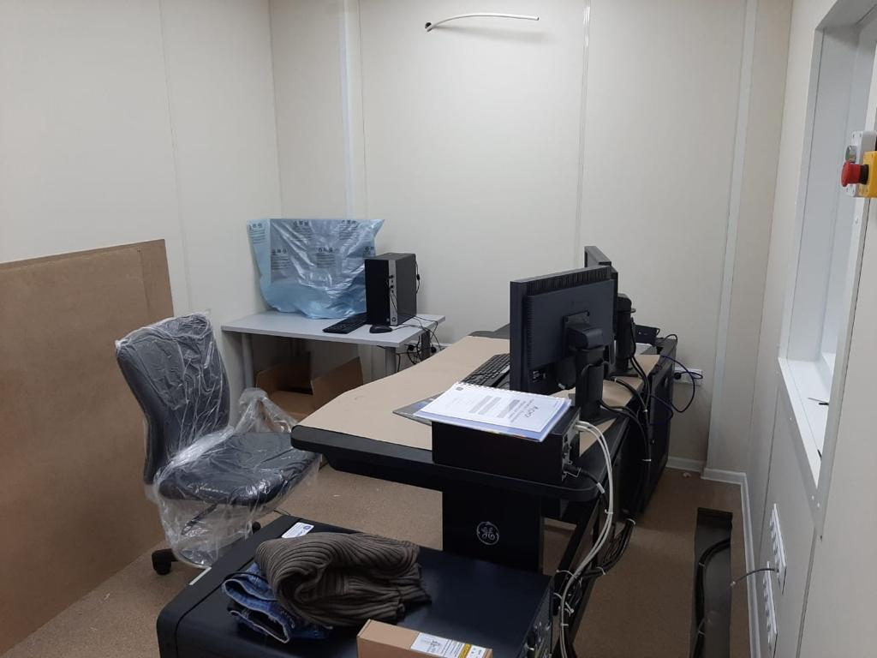
УСТАНОВКА КОМПЬЮТЕРНОГО ТОМОГРАФА
КОНАКОВСКАЯ ЦРБ (II ВАРИАНТ)
Томограф рентгеновский компьютерный 64-срезовый
GE Healthcare Revolution EVO - модуль

Slide 9
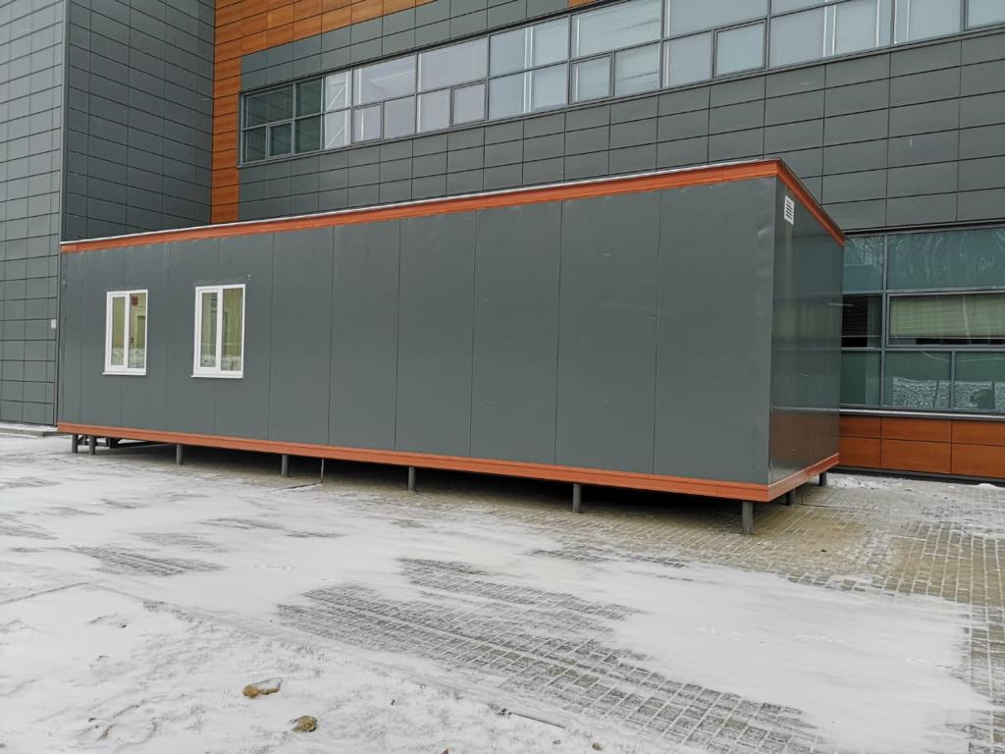
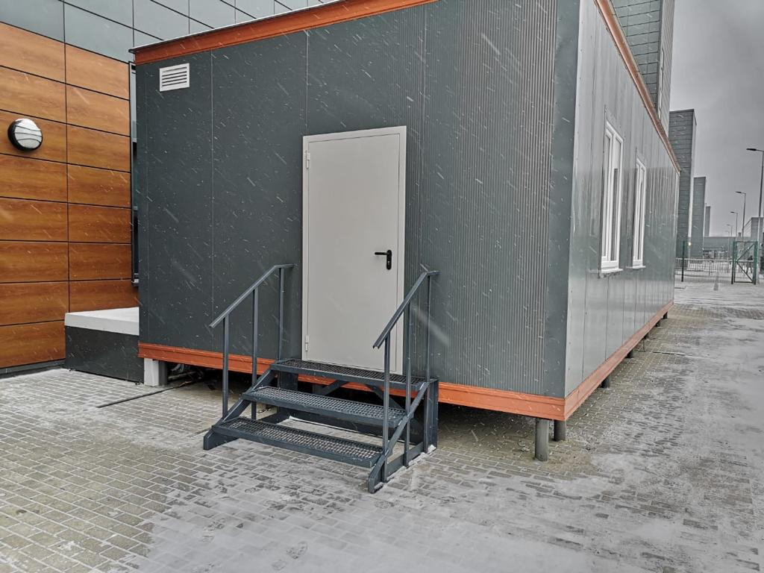
УСТАНОВКА КОМПЬЮТЕРНОГО ТОМОГРАФА
КОНАКОВСКАЯ ЦРБ (II ВАРИАНТ)
Томограф рентгеновский компьютерный 64-срезовый
GE Healthcare Revolution EVO – модуль
Московская обл.

Slide 10
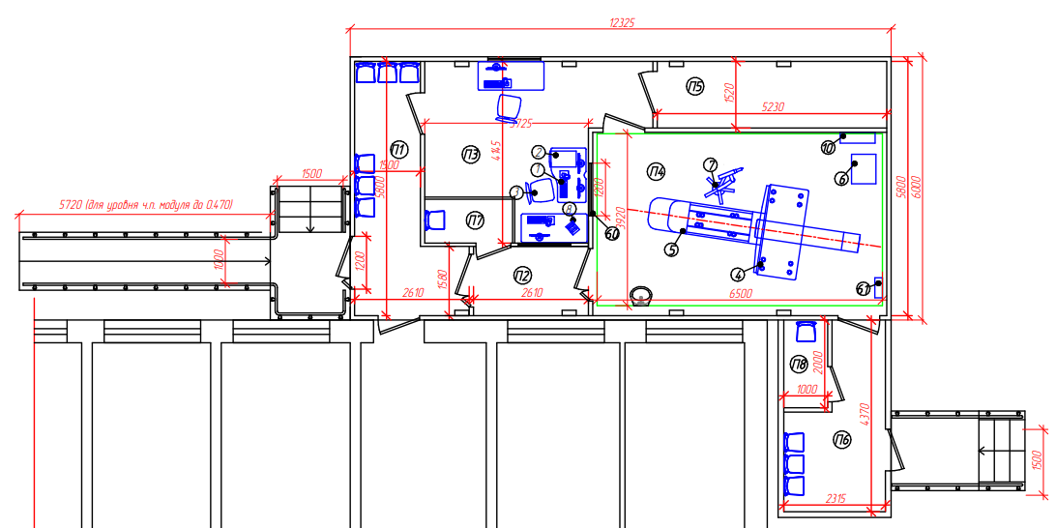
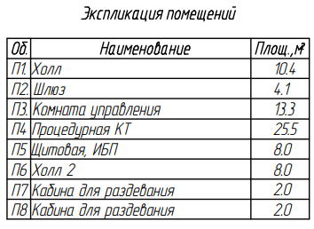
УСТАНОВКА КОМПЬЮТЕРНОГО ТОМОГРАФА
КОНАКОВСКАЯ ЦРБ (II ВАРИАНТ)
Томограф рентгеновский компьютерный 64-срезовый
GE Healthcare Revolution EVO - модуль

Slide 11
УСТАНОВКА КОМПЬЮТЕРНОГО ТОМОГРАФА
КОНАКОВСКАЯ ЦРБ (II ВАРИАНТ)
Томограф рентгеновский компьютерный 64-срезовый GE Healthcare Revolution EVO - модуль
ПРЕИМУЩЕСТВА
Конкурентная стоимость (65,9 млн рублей)
Локализованное в России производство
В регионе есть положительный опыт эксплуатации оборудования, понятный уровень сервисного обслуживания (нарекания отсутствуют)
Кардиоверсия с расширенным кардиопакетом (даст возможность развернуть первичный сосудистый центр на базе ЦРБ)
Гарантия 24 месяца – максимальная из всех предложенных вариантов
НЕДОСТАТКИ
1. Возможно незначительное увеличение сроков поставки в связи с подготовкой фундамента

Slide 12
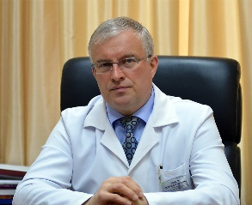
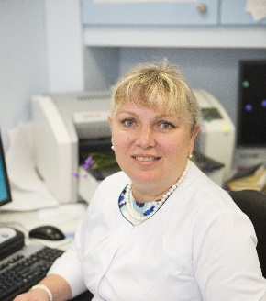
УСТАНОВКА КОМПЬЮТЕРНОГО ТОМОГРАФА
КОНАКОВСКАЯ ЦРБ
Мнения специалистов
№ | Специалисты, должность |  | Необходимость наличия кардиоверсии, 64-среза | Положительный опыт эксплуатации оборудования, понятный уровень сервисного обслуживания
1 |  | Главный врач ГБУЗ «Областная клиническая больница» – С.Е. Козлов | Необходимо | GE, Philips
2 |  | Главный внештатный специалист по лучевой и инструментальной диагностике Министерства здравоохранения Тверской области – А.М. Поспелова | Необходимо | GE, Philips

